Slide 1
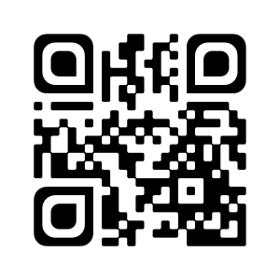

Integrando Cortana
en tu App
Arcadio García Salvadores
Universidad Autónoma de Madrid
@arcadio_g_s
#MSPSpain

Slide 2
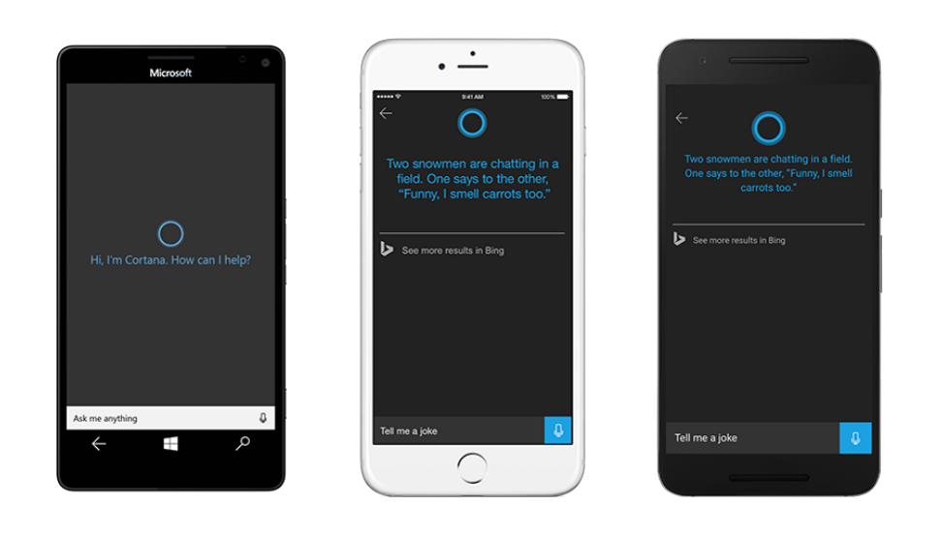
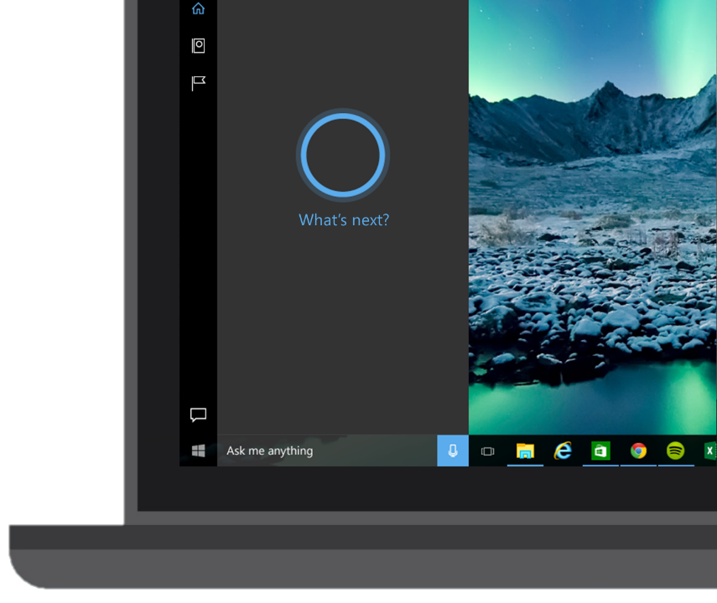
Cortana en todos tus dispositivos
Cortana is available on Windows 10 desktops, tablets, and phones – as well as iOS, Android and Cyanogen phones. And because Cortana is available across device types, she’s able to help users even more effectively.
Cortana esta disponible en Windows 10 (desktops, tabletas, telefonos y Xbox)– y también iOS, Android y Cyanogen.

Slide 3

Características
Personal
Mantiene un cuaderno con lo que aprende del usuario,
que puede ser controlado y modificado.
Productiva
Ayuda a hacer cosas completando tareas o simplificando procesos.
Interacción natural
Permite interactuar usando lenguaje natural y tiene
en cuenta el contexto.
Proactiva
Ofrece sugerencias al usuario.
Personalidad
Identidad visual consistente( ), personalidad, voz (Jen Taylor en US);
Contenido adaptado para ser culturalmente consistente

Slide 4
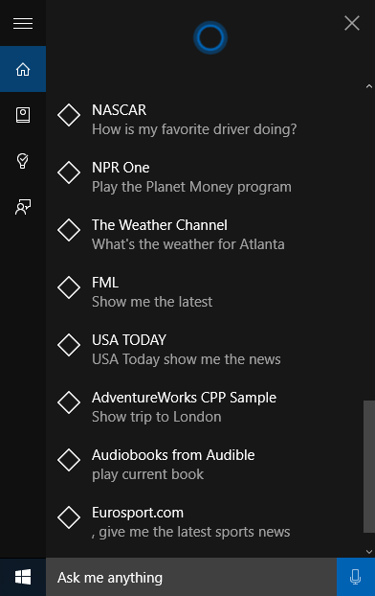
Comandos de Voz para Windows 10
Las apps pueden registrar comandos que los usuarios invocan
Cortana lanza la app para completar la tarea
Las app pueden mostrar información al usuario dentro de Cortana

Slide 5
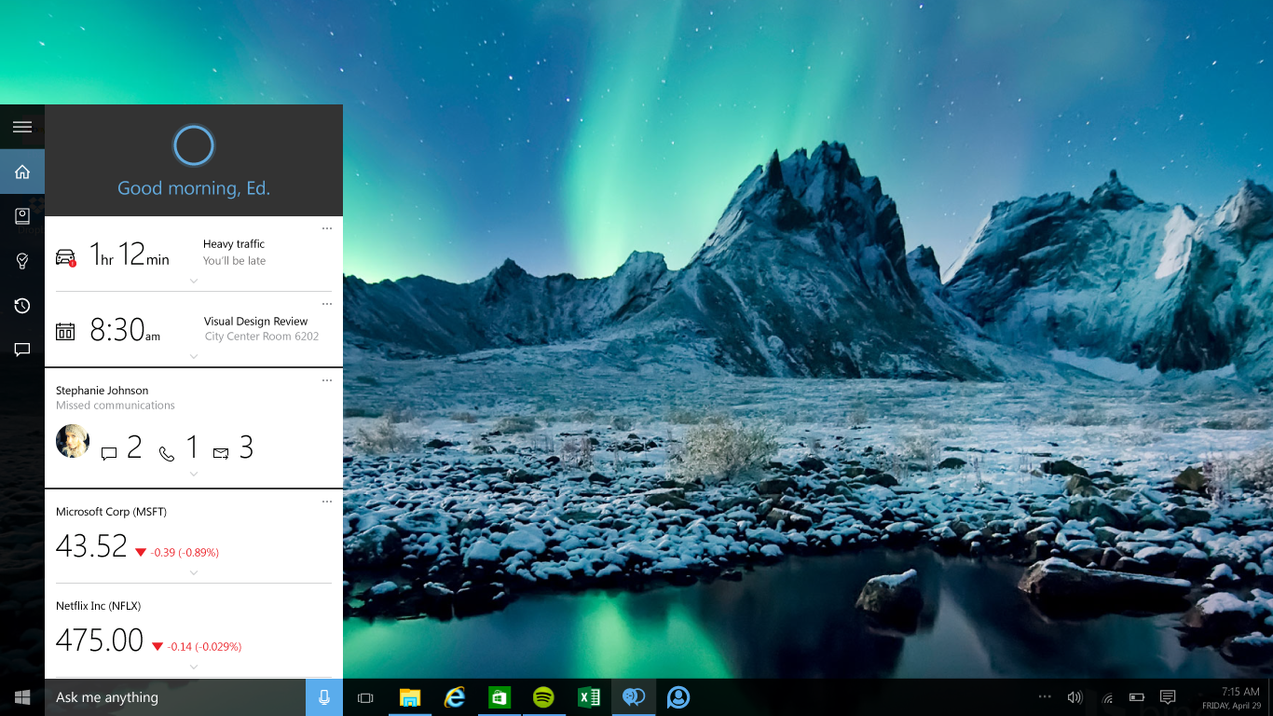
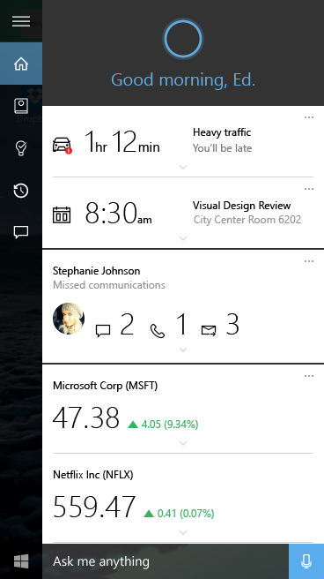
Hey Cortana, order me food with Just Eat
Hey Cortana, create a station for Hozier on Pandora
Hey Cortana, send a message to Jonas Brandell on Viber
Hey Cortana, Tweet flying into San Francisco tonight

Slide 6
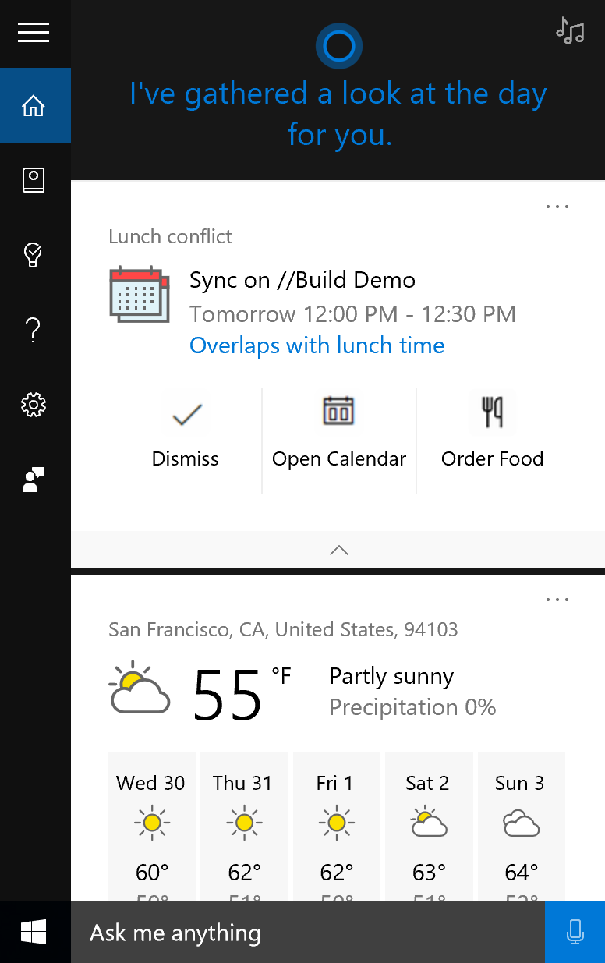
Nuevo: Acciones Proactivas
Sugiere acciones proactivamente a los usuarios, cuando se cumplen ciertas condiciones, para promover el uso de la app
Se registran las acciones en el Portal de Cortana
Funciona en todos los dispositivos comenzando con Windows 10 y Android

Slide 7
Insights y Accciones
Insights
Acciones
Arrive / Leave home
Arrive / Leave work
Meeting during lunch
Your Actions
Working late
At morning / evening
Upcoming meeting
On my way home / work
Flight has landed
Bill due date
Order food for delivery or pick-up
Send a message
(Re)schedule /Cancel meeting
Buy movie ticket
Predefined
Actions
Upcoming flight
Upcoming restaurant reservation
Upcoming movie reservation
Make restaurant reservation
Play music
Pay bill
Buy event ticket

